Slide 1
PE(:RUMUSAN) MASALAH
&
(PEN)TUJUAN PENELITIAN *)
TIM Pendidikan Sosiologi
FIS UNM

Slide 2
RUMUSAN MASALAH
=
TUJUAN PENELITIAN

Slide 3
PERTANYAAN DASAR
MENGAPA PE(:RUMUSAN MASALAH DALAM SEBUAH USUL PENELITIAN ITU PENTING?

Slide 4
PENGALAMAN EMPIRIK
Perhatian reviewer pada rumusan masalah
Rumusan masalah yang didasarkan pada pernyataan masalah pada latar belakang masalah
Sumber masalah dan peta serta tinjauan penelitian yang bersumber primer (:pada TBI)
Metode penelitian
Luaran penelitian
Kewajaran RAB

Slide 5
Pelajaran Terpetik
1. Perumusan masalah lemah, kurang mengarah, tujuan penelitian tidak jelas
2. Manfaat hasil penelitian: Luaran (output) penelitian kurang bermanfaat bagi pengembangan ipteks, pembangunan dan pengembangan institusi atau orientasinya tidak sesuai dengan yang diminta skim penel
3. Tinjauan Pustaka: kurang menunjang, tidak relevan, kurang mutakhir, bukan dari jurnal ilmiah
4. Metode penelitian: kurang sesuai untuk mencapai tujuan penelitian
5. Kelayakan Penelitian: personalia, jadwal, perkiraan biaya dan sarana penunjang lainnya kurang memadai
6 Lain-lain: tidak ada pengesahan, CV tidak ditandatangani

Slide 6
PEDOMAN RUMUSAN MASALAH
Masalah yang akan diteliti harus dirumuskan secara jelas disertai dengan pendekatan dan konsep untuk menjawab permasalahan, pengujian hipotesis atau dugaan yang akan dibuktikan.
Dalam perumusan masalah dapat dijelaskan definisi, asumsi, dan lingkup yang menjadi batasan penelitian.
Pada bagian ini juga perlu dijelaskan tujuan pene litian secara ringkas dan target luaran yang ingin dicapai.

Slide 7
BOBOT PENILAIAN
RUMUSAN MASALAH

Slide 8
BOBOT PENILAIAN
RUMUSAN MASALAH

Slide 9
BOBOT PENILAIAN
RUMUSAN MASALAH

Slide 10
PENILAIAN DETAIL
RUMUSAN MASALAH
Periksa kegayutan judul dengan rumusan masalah
Periksa kegayutan rumusan masalah dengan tujuan
Periksa luaran yang diharapkan dengan metode yang digunakan
Periksa Urgensi Penelitiannya

Slide 11
Masalah
Novelty. Yakni perspektif baru dan original dalam rumusan masalah dan kemungkinan pemecahannya.
Relevancy. Kesesuaian masalah tersebut untuk dipecahkan sekarang. Sumbangannya bagi perkembangan ilmu dan penyelesaian masalah pembangunan serta pengembangan kelembagaan.
Interesting. Menarik minat peneliti sehingga punya kesanggupan untuk mengerjakan penelitian secara intens dalam rentang waktu yang relatif lama.
Feasible. Dalam arti feasible dari sisi subyek yang dikaji, ketersediaan dana, waktu, alat serta keahlian yang dimiliki peneliti.
Etical. Apakah penelitian tersebut bertentangan dengan etika atau tidak.

Slide 12
LINGKARAN USUL PENELITIAN
JUDUL
Perumusan Masalah
TUJUAN
METODE
ANGGARAN

Slide 13
PERUMUSAN MASALAH
Pada umumnya berupa suatu pertanyaan yang spesifik supaya masalahnya terjawab secara akurat
Rumusan masalah harus didasarkan atas masalah penelitiannya. Dalam banyak proposal tidak jarang rumusan masalah yang muncul tiba-tiba tanpa didahului dengan penjelasan tentang masalahnya

Slide 14
Alur Pikir Perumusan Masalah
Latar belakang masalah
Identifikasi masalah
Batasan masalah
Rumusan masalah

Slide 15
Latar belakang masalah
Berisi peristiwa atau kejadian pada obyek penelitian, dimana peristiwa tsb nampaknya ada penyimpangan atau paradoks dari yang seharusnya berlaku. Misalnya aturan, standard keilmuan dsb.
Dalam hal ini peneliti perlu menjelaskan mengapa penelitian itu perlu dilakukan
Penyimpangan2 tersebut harus dalam bentuk data, bukan sekedar karangan tanpa data pendukung.

Slide 16
Identifikasi masalah
Peneliti harus mengemukakan masalah yang ada pada obyel penelitian baik masalah yang akan diteliti maupun yang tidak akan diteliti.
Tunjukkan hubungan antara masalah yang satu dengan yang lain.
Menuntut peneliti untuk membaca buku-buku referensi dan jurnal hasil penelitian.

Slide 17
Batasan masalah
Dalam rangka memperoleh hasil penelitian yang akurat dan mendalam, pertimbangkan aspek waktu, dana, tenaga, kemudahan administrasi dsb.
Berdasarkan hal tsb di atas maka diperlukan adanya pembatasan variabel penelitian tsb.

Slide 18
Rumusan masalah
Berdasarkan pada tiga tahapan tersebut rumuskan masalah penelitian dapat dibuat dalam bentuk kalimat tanya.

Slide 19
Bentuk Rumusan masalah
Berdasarkan tingkat eksplanasinya (level of explanation), bentuk rumusan masalah ada tiga:
1. Deskriptif
2. Komparatif
3. Asosiatif

Slide 20
Rumusan masalah deskriptif
Sebagai rumusan masalah yang berhubungan dengan variabel itu sendiri yang melibatkan satu atau lebih variabel. Dalam hal ini peneliti tidak melakukan komparasi antara satu variabel dengan variabel yang lain.
Memandu peneliti untuk mengeksplorasi situasi sosial yang akan diteliti secara menyeluruh, luas dan mendalam

Slide 21
Contoh rumusan masalah deskriptif
Bagaimanakah sikap masyarakat terhadap penanganan kasus Sambo?
Seberapa tinggi kepuasan dan apresiasi masyarakat atas pelayanan di kantor perpajakan kota Makassar?
Apakah makna hidup bagi masyarakat kurban gempa di daerah Masamba?
Apakah makna bahagia bagi mereka yang tinggal di lorong-lorong jembatan?.
Bagaimanakah upaya masyarakat terpencil X dalam memenuhi kebutuhan hidupnya?

Slide 22
Rumusan masalah komparatif
Merupakan rumusan masalah penelitian yang membandingkan keberadaan satu variabel atau lebih pada dua atau lebih sampel yang berbeda, atau waktu yang berbeda.
Dalam konteks penelitian kualitatif sebagai panduan peneliti untuk mengeksplorasi dan atau memotret situasi sosial yang akan diteliti secara menyeluruh, luas dan mendalam.

Slide 23
Contoh Rumusan Masalah Komparatif
Adakah perbedaan kinerja antara dosen yang sudah bersertifikasi dengan yang belum bersertifikasi?
Adakah perbedaan kinerja dosen PNS dan non PNS di lingkungan Kampus?
Adakah perbedaan kualitas layanan antara Bank swasta dan Bank pemerintah di kota Pare2?
Adakah perbedaan disiplin kerja antara karyawan dari perusahaan BUMN dengan perusahaan asing?
Adakah perbedaan motivasi belajar dan kemandirian diantara mahasiswa PTS dan PTN?
Apakah ada perbedaan pola terbentuknya kemiskinan antara satu keluarga dengan keluarga yang lain?

Slide 24
Rumusan masalah asosiatif
Sifatnya mempersoalkan hubungan antara dua atau lebih variabel. Hubungan tersebut dapat bersifat simetris, kausal, dan timbal balik.
Memandu peneliti dalam mengkonstruksi hubungan antara situasi sosial dengan situasi sosial yang lain. Sifatnya sementara yang bisa saja berubah seraya mengumpulkan data. Orang menyebut emergent design (Lincoln dan Guba, 1985)

Slide 25
Contoh Rumusan Masalah Asosiatif
Adakah hubungan antara warna rambut dengan kemampuan memimpin?
Adakah hubungan antara banyaknya kejahatan dengan banyaknya TV yang terjual?
Adakah hubungan antara banyaknya semut di pohon dengan tingkat kemanisan buahnya.
Adakah pengaruh besarnya renumerasi terhadap kinerja karyawan di Dep. Keuangan?.
Adakah hubungan antara pengaruh teman sebaya dan tipe kepribadian terhadap kecenderungan untuk melakukan kejahatan?
Adakah hubungan antara motivasi dengan prestasi belajar pada siswa SMK Negeri 2 Palopo?

Slide 26
Tujuan Penelitian
Merupakan tujuan peneliti dalam melakukan penelitian. Ingat bahwa tujuan formal yang sering muncul di skripsi atau tesis seperti sebagai salah satu syarat untuk mendapat gelar sarjana dst tidak diperlukan.
Tujuan penelitian berhubungan erat dengan rumusan masalah yang ditulis
Rumusan masalah dan tujuan penelitian ini jawabannya akan muncul atau terletak di bagian kesimpulan penelitian.

Slide 27
Contoh
Rumusan masalah
Tujuan
Bagaimanakah tingkat kedisiplinan dosen Kop VI yang sudah mendapat tunjangan serdos?
Apakah pengaruh besarnya tunjangan serdos thd kinerja dosen Kop VI Jawa Tengah?
Bagaimanakah pemahaman guru dan orang tentang RSBI?.
Bagaimanakah pola terbentuknya kemiskinan keluarga nelayan di kawasan pantai Indah Nian?
Mengetahui tingkat kedisiplinan dosen Kop VI yang sudah mendapat tunjangan serdos
Mengetahui pengaruh besarnya tunjangan serdos thd kinerja dosen Kop VI Jawa Tengah.
Mengetahui pemahaman guru dan orang tua tentang RSBI.
Mengetahui pola terbentuknya kemiskinan keluarga nelayan di kawasan pantai Indah Nian.

Slide 28
Perbedaan Mendasar Tujuan Penelitian Menurut Skim
DM → Memberikan pembinaan bagi peneliti muda sekaligus memberikan pelatihan cara membuat proposal dan melakukan penelitian secara baik
Pekerti → Menggalang kerjasama penelitian dan kerjasama institusional melalui pemagangan sehingga membentuk kolaborasi secara kelembagaan yang berkesinambungan antara TPP dan TPM
PF → Memperkaya khasanah ilmu pengetahuan (body of knowledge) dan sebagai jawaban atas pertanyaan mengapa (why)
HB → Inovasi dan invensi dalam bidang Ilmu Pengetahuan, Teknologi dan Kesenian (Ipteks)
Pasca → Meningkatkan mutu pendidikan pasca sarjana melalui peningkatkan mutu penelitian yang berkualitas internasional, serta menghasilkan terobosan baru dalam Ipteks bagi masa depan

Slide 29
Simpulan
Permasalahan yang akan dicari jawabannya dengan melalui beberapa ‘pertanyaan penelitian’ (research questions)
Apakah ada perbedaan pola konsumsi makanan di daerah pegunungan dan pesisir
Apakah perbedaan pola konsumsi makanan di daerah pegunungan dan pesisir akan mempengaruhi terhadap status gizi balita
Upaya apa yang dapat dilakukan untuk memperbaiki terhadap status gizi balita

Slide 30
Bentuk Pertanyaan
Apakah …..
Upaya apa …...
Adakah …..
Mengapa …..
Bagaimanakah …..
Faktor-faktor apa …..
Seberapa tinggi …..

Slide 31
Bentuk Tujuan
Pengetahuan | Pemahaman | Penerapan | Analisis | Sintesis | Penilaian
Mengutip Menyebutkan Menjelaskan Menggambar Membilang Mengidentifikasi Mendaftar Menunjukkan Member! label Member! indek Memasangkan Menamai Menandai Membaca Menyadari Menghafal Meniru Mencatat Mengulang Mereproduksi Meninjau Memilih Menyatakan Mempelajari Mentabulasi Memberi Kode Menulis | Me^nperkirakan Menjelaskan Mengkategorikan Mmencirikan Merinci Mengasosiasikan Membandingkan Menghitung Mengkontraskan Mengubah Mempertahankan Menguraikan Menjalin Membedakan Mendiskusikan Menggali Mencontohkan Menerangkan Mengemukakan Mempolakan Mcmperluas Menyimpulkan Meramalkan Merangkum Menjabarkan | Menugaskan Mengurutkan Menentukan Menerapkan Menyesuaikan Mengkalkulasi Memodifikasi Mengklasifikasi Menghitung Membangun Membiasakan Mencegah Mengambarkan Menggunakan Menilai Melatih Menggali Mengemukakan Mengadaptasi Menyelidiki Mengopcrasikan Mempersoalkan Mengkonsepkan Melaksanakan Meramalkan Memproduksi Memproses Mengaitkan Menyusun Mensimulasikan Memecahkan Melakukan Mentabulasi | Menganalisis Mengaudit Memecah Menegaskan Mendeteksi Mendiagnosis Menyeleksi Memerinci Menominasikan Mendiagramkan Mengorelasikan Merasionalkan Menguji Mencerahkan Menjelajah Membagankan Menyimpulkan Menemukan Menelaah Memaksimalkan Mcmcrintahkan Mcngcdit Mengaitkan Memilih Mengukur Melatih Mentransfer | Mengabstraksi Mengatur Menganimasi Mengumpulkan Mengkategorikan Mengkode Mengombinasikan Menyusun Mengarang Membangun Menanggulangi Menghubungkan Menciptakan Mengkreasikan Mengoreksi Merancang Merencanakan Mendikte Meningkatkan Memperjelas Mem fusi hasil / menggabungkan Membentuk Merumuskan Menggeneralisasi Menggabungkan Memadukan Membatasi Mereparasi Menampilkan Menyiapkan Memproduksi Merangkum Mengkostruksi | Membandingkan Menyimpulkan Menilai Mengarahkan Mengkritik Menimbang Memutuskan Memisahkan Memprediksi Memperjelas Menugaskan Menafsirkan Mempertahankan Merinci Mengukur Merangkum Membuktikan Mendukung Memvalidasi Mengetes Memilih Memproyeksi

Slide 32
R
UMUSAN MASALAH
TAHUN I
Bagaimanakah realisasi bentuk kesantunan tindak berbahasa pada siswa SD yang berlatar belakang budaya Jawa? [pemarkah formal & wujud pragmatik]
Bagaimanakah realisasi teknik kesantunan tindak berbahasa pada siswa SD yang berlatar belakang budaya Jawa? [teknik KB]
Bagaimanakah realisasi trategi kesantunan tindak berbahasa pada siswa SD yang berlatar belakang budaya Jawa? [strategi KB]

Slide 33
P
NERAPAN

Slide 34
R
UMUSAN MASALAH
TAHUN II
Bagaimanakah taksonomi realisasi kesantunan tindak direktif berbahasa pada siswa SD dalam hubungannya dengan prinsip dasar berbahasa PKS, PSS, dan PI? [prinsip santun]
Bagaimanakah taksonomi realisasi kesantunan tindak direktif berbahasa pada siswa SD dalam hubungannya dengan prinsip harmoni sosial PI dan kultural PK? [prinsip harmoni sosial-kultural]
Bagaimanakah pola semestaan kesantunan tindak direktif siswa SD dalam hubungannya dengan prinsip dasar, harmoni sosial, dan kultural berlatar belakang budaya Jawa? [prinsip kulural]

Slide 35
R
UMUSAN MASALAH
TAHUN III
Bagaimanakah model bahan pembelajaran skala kelangsungan direktif berbahasa pada siswa SD yang berlatar belakang budaya Jawa?
Bagaimanakah model bahan pembelajaran peringkat kesantunan direktif berbahasa pada siswa SD yang berlatar belakang budaya Jawa?
Bagaimanakah pengembangan bahan model pembelajaran kesantunan direktif berbahasa dengan pendekatan sosiopragmatik bagi siswa SD yang berlatar belakang budaya Jawa?

Slide 36
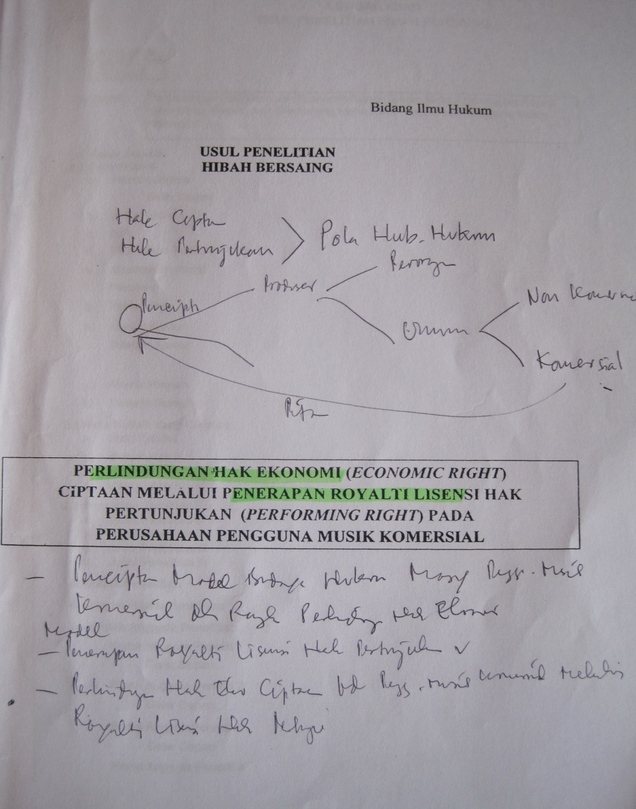
BAGAIMANA MENURUT ANDA?

Slide 37
LUARAN PROSES
MODEL, DESAIN
LUARAN AKADEMIK
JURNAL
HAKI /PATEN,
TTG, FORMULA
BUKU AJAR
KONSTRUK

